Slide 1
Predavanja 2
Vežba: projektovanje meta-modela

Slide 2
MDE model
U kontekstu MDE, model je opis sistema ili dela sistema zapisan korišćenjem dobro definisanog jezika koji podržava automatsku interpretaciju od strane računara.

Slide 3
Dobro definisan jezik
Apstraktna sintaksa (metamodel)
Konkretna sintaksa (prezentacija)
Statička semantika (well formedness rules)
Operativna semantika (kako se preslikava na konstrukcije ciljnog jezika)

Slide 4
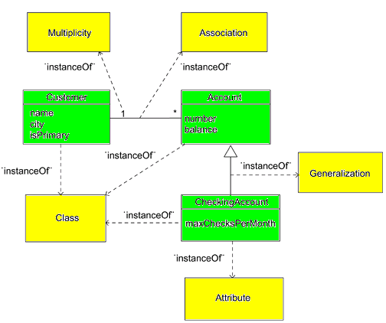
Primer 2: odnos modela i metamodela
Metaklasa
Klasa

Slide 5
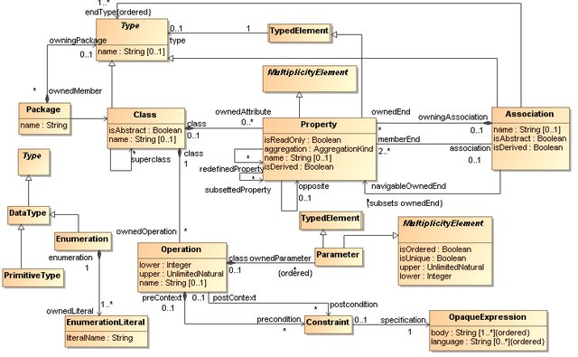
Pojednostavljeni meta-model UML dijagrama klasa

Slide 6
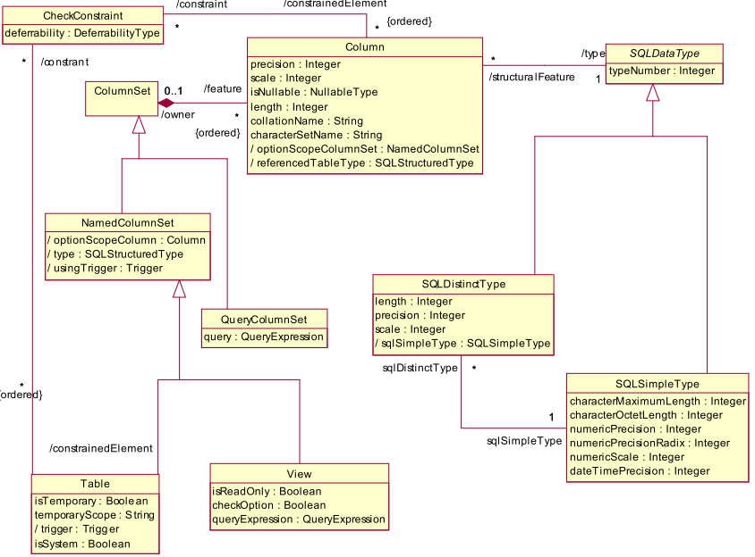
Primer 3: Deo CWM metamodela

Slide 7
Vežba
Sabiranje prvih n
prirodnih brojeva
Start
Ulaz: n
Projektovati metamodel za jezik za crtanje blok
dijagrama algoritama.
Domen je ograničen na algoritme kojima se
opisuje računanje matematičkih izraza.
Dozvoljeni operatori u matematičkim izrazima: +, -, *, /
Dozvoljeni tipovi operanda: integer i float
Dozvoljeni operatori poređenja u iskazu
grananja: ==, !=, >, >=, <, <=
Metamodel treba tako isprojektovati da
model baziran na datom meta-modelu (algoritam)
može da bude 100% izvršiv!
i <-- 1
S <-- 0
S <-- S + i
i <-- i + 1
i > n
ne
da
Izlaz: S
End

